Slide 1

CHỦ ĐỀ 1: TIẾNG HÁT TUỔI THƠ
TIẾT 1
HỌC HÁT:
“Cánh diều đỏ thắm” N&L; Duy Quang
NGHE NHẠC: Chiếc đồng hồ

Slide 2
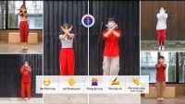

Slide 3

I/ Học hát: “CÁNH DIỀU ĐỎ THẮM”

Slide 4
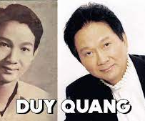
1. Tìm hiểu về nhạc sĩ Duy Quang:
Ông sinh năm 1940, quê ở Hà Nội
Tên thật là Nguyễn Duy Quang.
Hội viên hội nhạc sĩ Việt Nam.
Chuyên viên Âm nhạc của Cục văn hóa và thông tin Việt Nam.
Các sáng tác: Hoa tràng an, Hát lên tuổi xuân ơi, Thì thầm măng non, Cánh diều đỏ thắm….

Slide 5
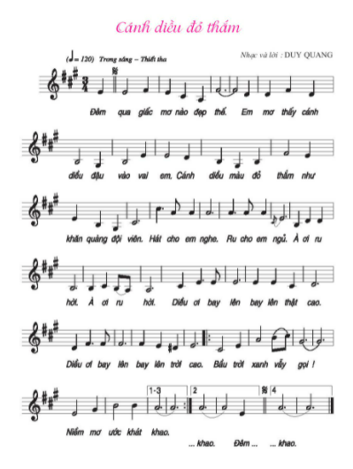
Tìm hiểu bài hát:
Bài được viết ở nhịp : ¾
Giọng : La trưởng
Kí hiệu âm nhạc: Chấm dôi, dấu nối, dấu luyến, nốt hoa mĩ, dấu hóa bất thường, dấu nhắc lại….

Slide 6


Slide 7
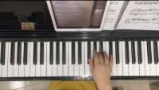

Slide 8


Slide 9

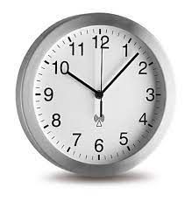
II/ NGHE NHẠC “CHIẾC ĐỒNG HỒ” – Leroy Anderson

Slide 10
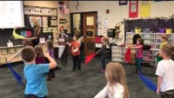

Slide 11


